Slide 1
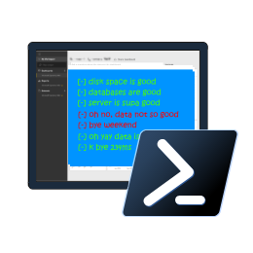
Chrissy LeMaire @cl netnerds.com
Cláudio Silva @ClaudioESSilva claudioessilva.EU
Rob Sewell @sqldbawithbeard sqldbawithABeard.com
Zuverlässige, reproduzierbare, konfigurierbare und automatisierte Validierung mit
PowerShell-dbachecks
Notes:
Reliable, Repeatable, Configurable & Automated Validation with
PowerShell dbachecks

Slide 2
Vielen Dank William fuer
die Uebersetzung
unserer Praesentation ☺
Die anderen wussten von nichts.
Ich haette alles schreiben koennen ☺
Notes:
Thank you William
They don’t know
I could have written anything here ☺

Slide 3

Check Listen
Foto von Glenn Carstens-Peters Auf Unsplash
Notes:
All good DBAs have check lists for all sorts of things
Is my HADR set up correctly
What are my defaults
New Instances
Etc etc etc

Slide 4
Was ist Pester?
Test Runner für PowerShell
Ein Komponententest Framework
Ein Infrastruktur Test Framework
https://github.com/Pester
Notes:
Test Runner for PowerShell
A Unit Testing Framework
An Infrastructure Testing Framework
https://www.youtube.com/watch?v=lNCR5yLSwi0 -- Test your Powershell with Pester and PSScriptAnalyzer
“Untested Code is Broken Code”
Infrastructure Testing with Pester - https://www.youtube.com/watch?v=zSEK74_fsLw
Pester is a unit-testing framework for PowerShell, and perhaps the first open-source software product that ships with Windows itself!
Author Adam Bertram will walk you through the Pester philosophy, syntax, and numerous real-world examples in this "Agile-published" book.
The Pester Book
https://leanpub.com/creatinghtmlreportsinwindowspowershell
https://leanpub.com/powershell-scripting-toolmaking
https://leanpub.com/pesterbook

Slide 5
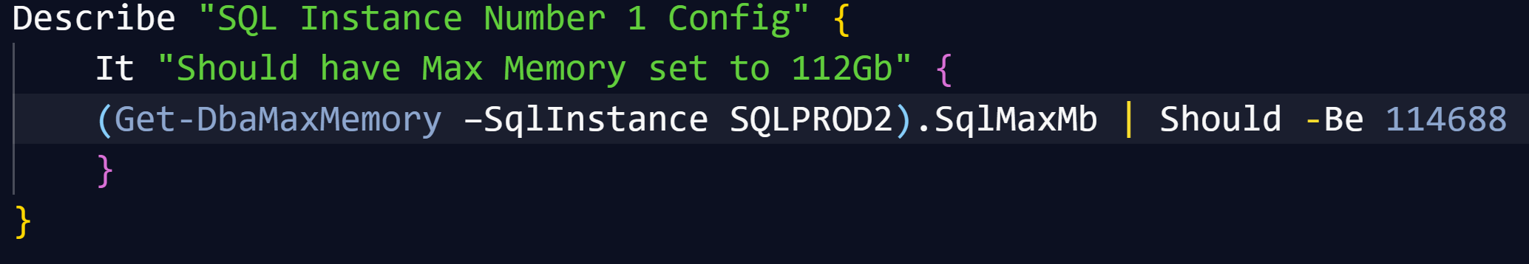
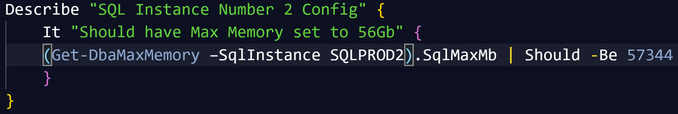
Belästigen
Das Schreiben von Pester Tests für eine SQL-Instanz ist einfach
Das Schreiben von leicht unterschiedlichen Pester Tests für leicht unterschiedliche Instanzen ist kopieren und Einfügen
Es ist möglich, Pester-Tests zu parametrisieren (aber nicht so einfach zu sagen!)
Notes:
Writing Pester Tests for one SQL instance is easy
Writing slightly different Pester Tests for slightly different instances is copy and paste
It is possible to parameterize Pester tests (but not so easy to say!)

Slide 6

Herausforderungen und Ziele
Notes:
Challenges & Goals

Slide 7
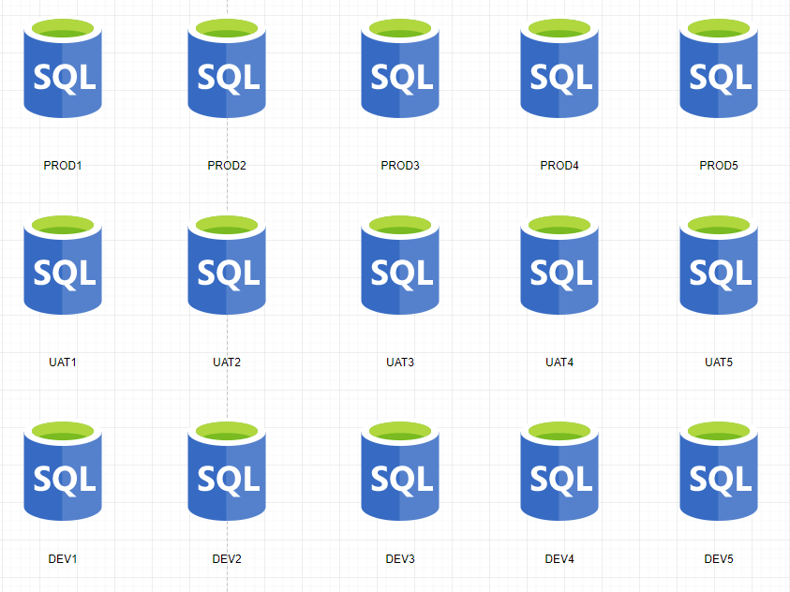
Hauptherausforderung-Konfiguration
Wir wollten in der Lage sein, eine SQL-Umgebung wie Produktion, UAT, dev zu überprüfen- Horizontale
Wir wollten in der Lage sein, alle zu überprüfen SQL-Umgebungen für eine ganze Anwendung – Vertikale
Wir wollten in der Lage sein, die SQL-Estate für eine Lösung oder ein System zu überprüfen- Block
Notes:
We wanted to be able to check a SQL environment like Production, UAT, DEV – horizontal
We wanted to be able to check all the SQL Environments for a whole application – vertical
We wanted to be able to check the SQL estate for a solution or system – block

Slide 8
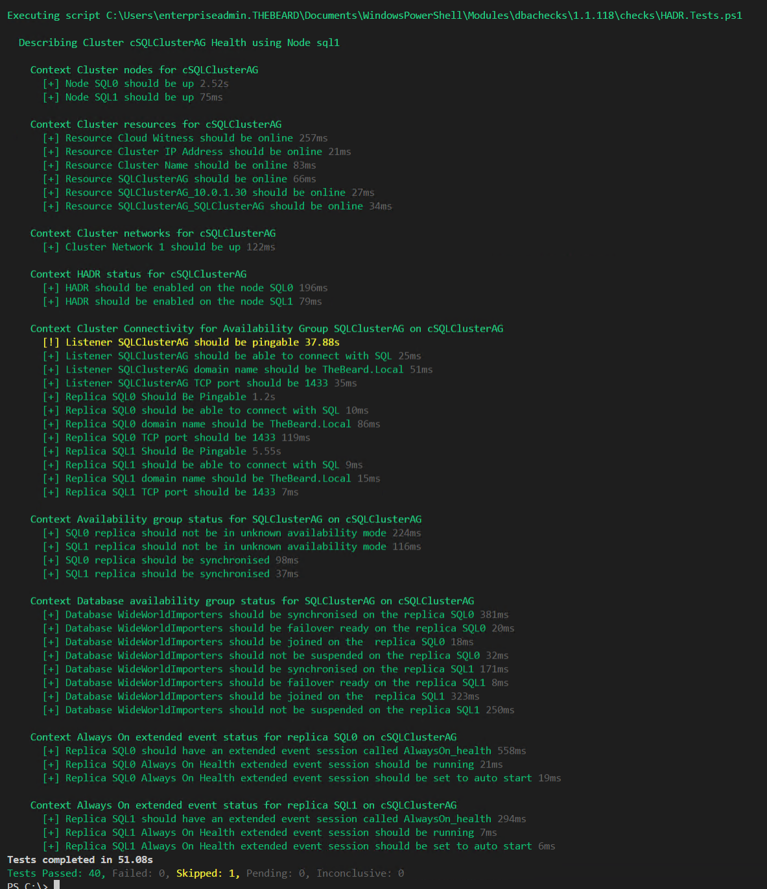
Herausforderung-Output
DBAs benötigen möglicherweise sofort eine Ausgabe
Notes:
Challenge - Output
DBAs may need output instantly

Slide 9
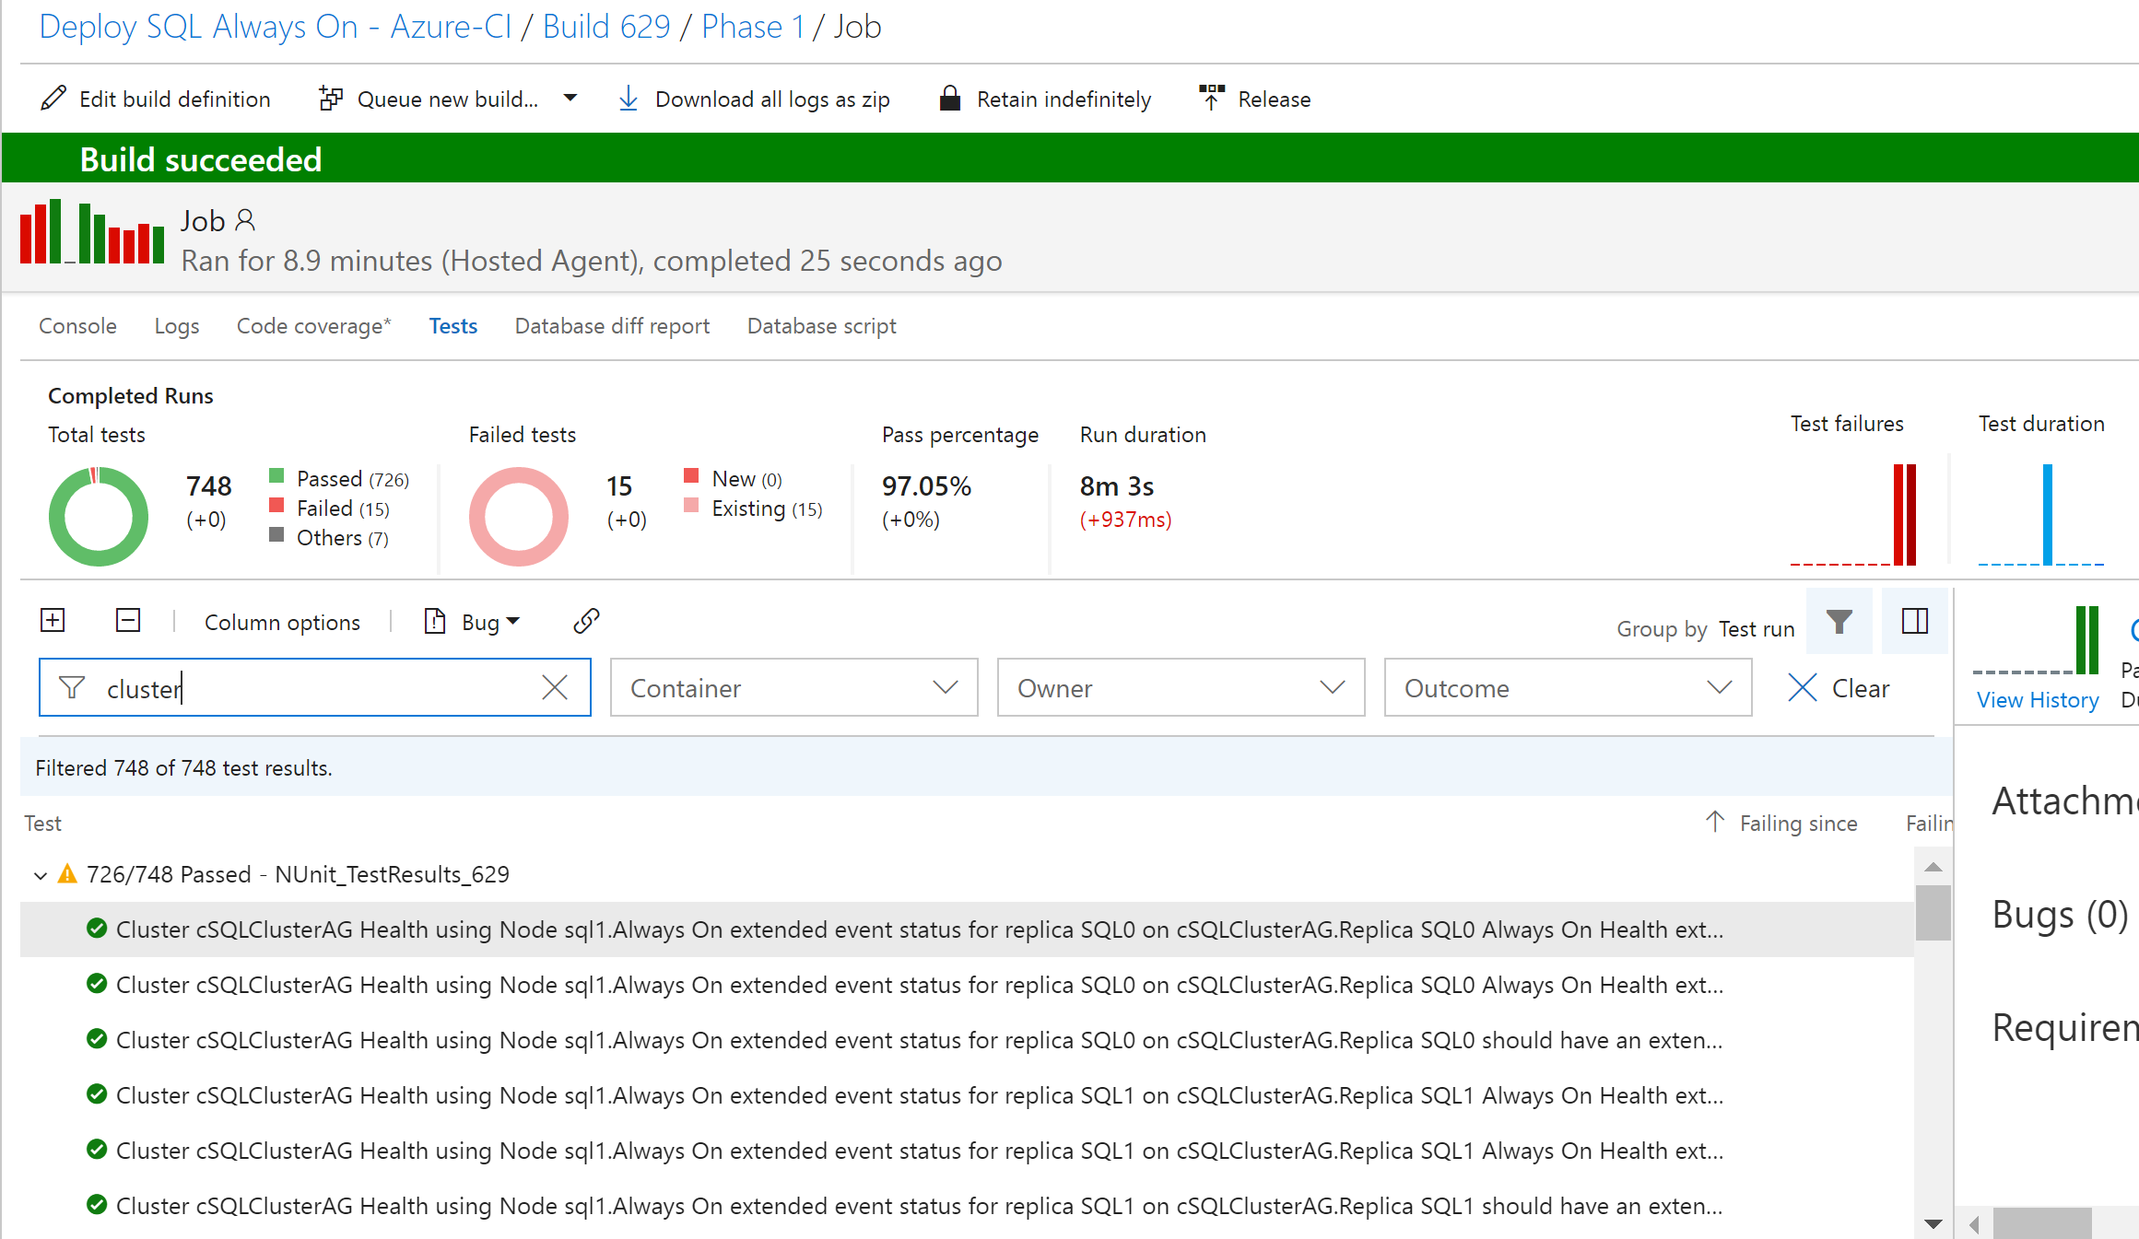
Herausforderung-Output
DBAs möchten möglicherweise automatisieren und in andere Lösungen integrieren (DevOps, tägliche Überprüfungen, Vorfall Antwort, Wartungsfenster)
Notes:
Challenge - Output
DBAs may want to automate and integrate with other solutions (DevOps, Daily Checks, Incident Response, Maintenance Windows)

Slide 10
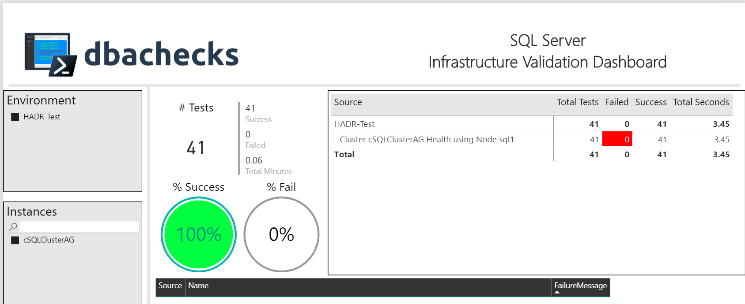
Herausforderung-Output
Management wollen Output Sie verstehen
– (und mit hübschen interaktiven Bildern!)
Notes:
Challenge – Output
Management want output they understand
– (and with pretty interactive pictures !)

Slide 11
Unser Ziel
Erstellen Sie wiederverwendare, leicht konfigurierbare Pester Tests mit Best-Practice Checklisten
Ermöglichen Sie die Ausgabe, um die Anforderungen der unterschiedlichen Arten der Endbenutzer zu entsprechen Mensch und Maschine
Fähigkeit, Antwort/Lösung zu liefern?
Notes:
Our Goal
Create redistributable, easily configurable Pester tests using industry leaders checklists
Enable output to suit the requirements of different types of end users human and machine
Capability to provide response/resolution ?

Slide 12
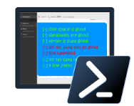
dbachecks
dbachecks ist ein Framework, das von und für SQL Server-Profis erstellt wurde, die ihre Umgebungen validieren müssen.
Dieses Open-Source-Modul ermöglicht es uns, unsere Checklisten mit Pester Tests.
Notes:
dbachecks is a framework created by and for SQL Server pros who need to validate their environments.
This open source module allows us to crowdsource our checklists using Pester tests.

Slide 13
System Voraussetzungen
Minimale
Empfohlen
Client
PowerShell v4
Module
dbatools
Belästigen (Pester!)
PSFramework
Client
PowerShell v 5.1
Server
Alles dbatools unterstützt
Von sql2000 zu SQL vNext erhielten

Slide 14
Installation ist einfach
PowerShell-Galerie
Install-Module dbachecks
Install-Module dbachecks –Scope Currentuser
* Installiert automatisch alle erforderliche Module
Notes:
Install is easy
* Automatically installs required modules

Slide 15
Benötigen Sie eine Offline-Installation?
Save-Module dbachecks, dbatools, Pester, PSFramework

Slide 16
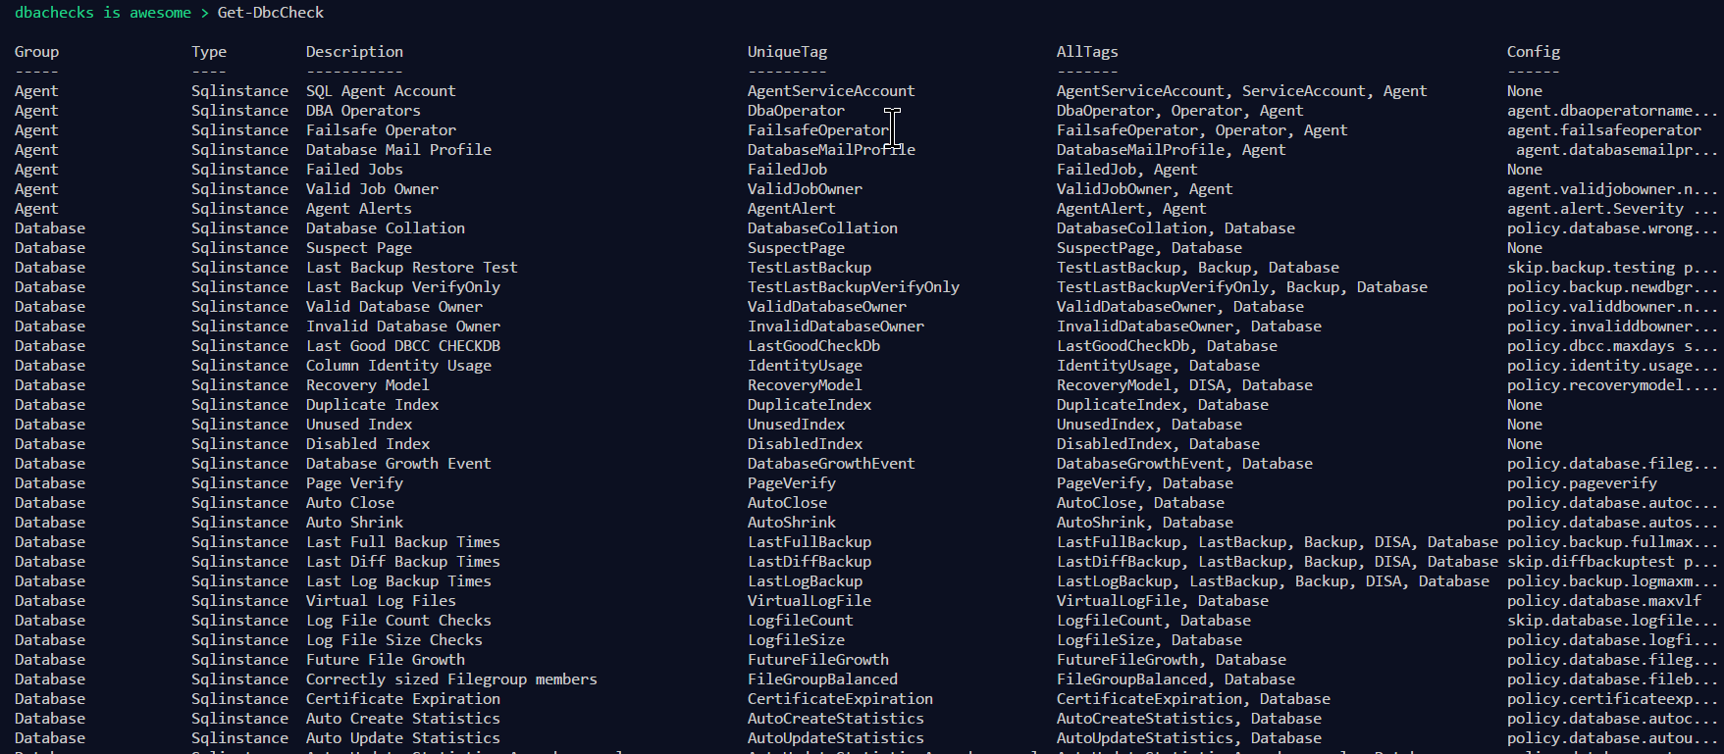
Get-DbcCheck -Welche Prüfungen sind verfügbar?
Notes:
Get-DbcCheck - What Checks Are Available?

Slide 17
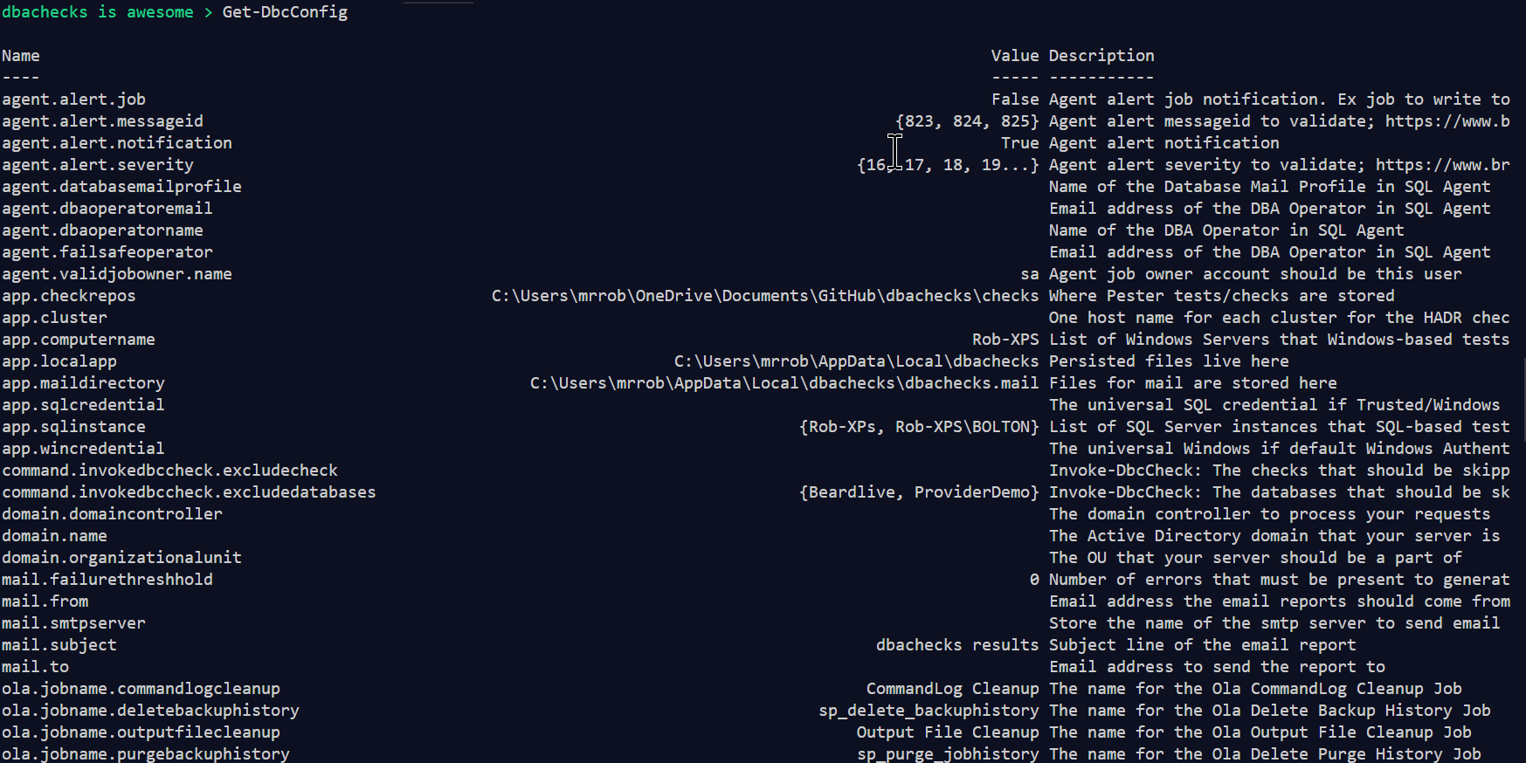
Get-DbcConfig -Welche Konfigurationsmöglichkeiten gibt es?
Notes:
Get-DbcConfig - What Configs Are Available?

Slide 18
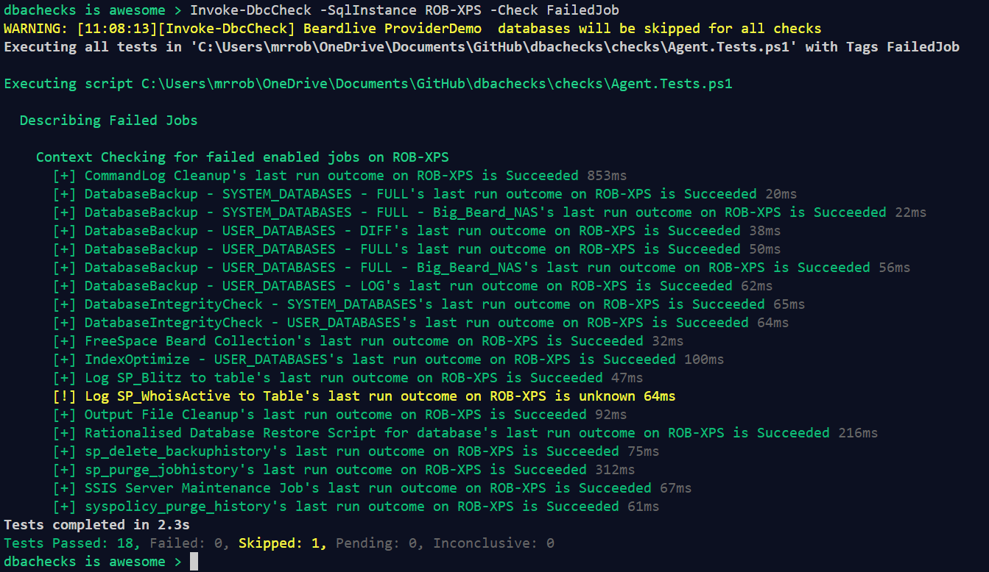
Invoke-DbcCheck – Führen Sie einen Check aus
Notes:
Invoke-DbcCheck – Run A Check

Slide 19
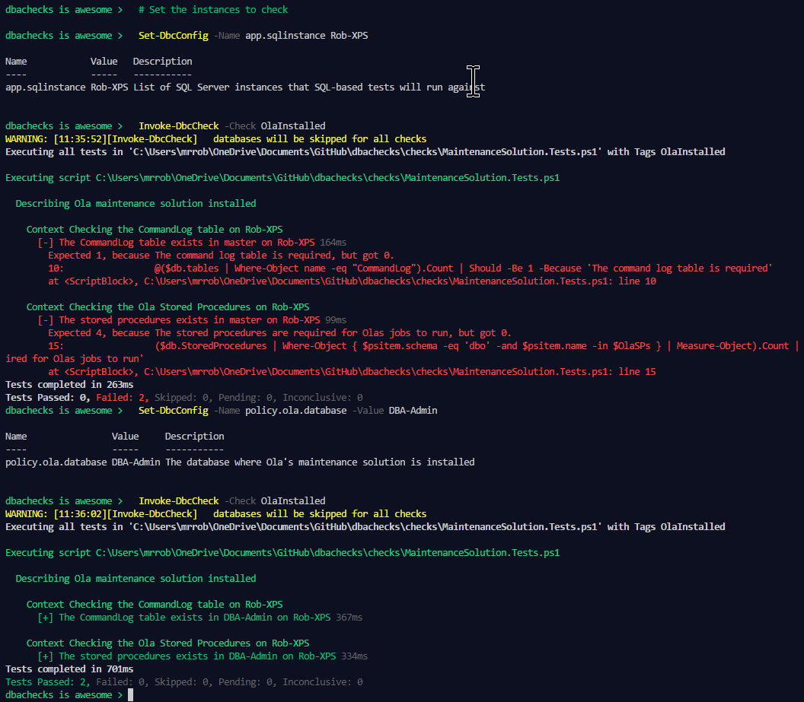
Set-DbcConfig – Config a Check
> # Set the instances to check
> Set-DbcConfig -Name app.sqlinstance Rob-XPS
> Invoke-DbcCheck -Check OlaInstalled
> Set-DbcConfig -Name policy.ola.database -Value DBA-Admin
> Invoke-DbcCheck -Check OlaInstalled
Notes:
Set-DbcConfig – Config a Check

Slide 20
Export-DbcConfig Import-DbcConfig
Export-DbcConfig –Path C:\Users\Beard\git\PesterConfigs\Application1_PROD.json
Export-DbcConfig -Path C:\Users\Hair\git\PesterConfigs\Client1_System2_Quick.json
Import-DbcConfig -Path Git:\PesterConfigs\Application1_PROD.json
Invoke-DbcCheck
Import-DbcConfig -Path Git:\PesterConfigs\Client1_System2_Quick.json
Invoke-DbcCheck

Slide 21
Start-DbcPowerBi
Import-DbcConfig –path Git:\PesterConfigs\App1_Dev.json
Invoke-DbcCheck -Show Summary -PassThru | Update-DbcPowerBiDataSource –Environment Development
Import-DbcConfig –path Git:\PesterConfigs\App1_Test.json
Invoke-DbcCheck -Show Summary -PassThru | Update-DbcPowerBiDataSource –Environment Test
Import-DbcConfig –path Git:\PesterConfigs\App1_PROD.json
Invoke-DbcCheck -Show Summary -PassThru | Update-DbcPowerBiDataSource –Environment Production
Start-DbcPowerbi

Slide 22
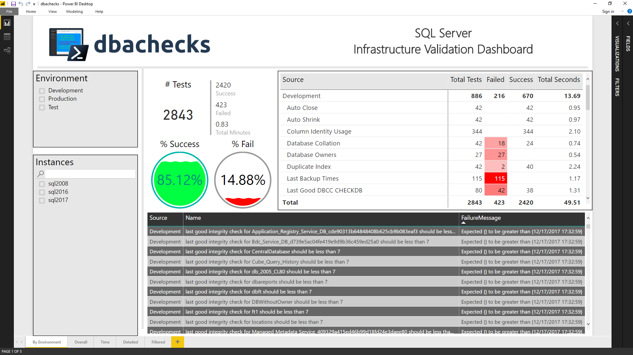
Start-DbcPowerBi

Slide 23
Es wird zeit für eine Demo
Notes:
MUST BE TIME FOR A DEMO

Slide 24
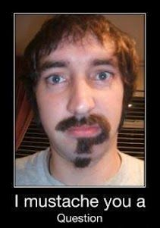
Fragen?
?
?
?
?
?
?
?
?
?
?
?
?
?
?
?
?
Notes:
Questions???????

